Slide 1



Oficina Git/
Apresentação:
Kim Lima de Lima - GitHub
Fantiny Santos dos Santos - GitHub
João Samuel Dias Santos - GitHub
Coordenador:
Prof. Renato Hidaka Torres
LabSC

Slide 2
O git é um Version Control Software (VCS)
O que é VCS?
História do Git
Documentação Git

Slide 3
Principais comandos
Inicializar o repositório:
> git init
Clonar o repositório:
> git clone
Verificar as edições feitas,
vai que tu não salvou o arquivo:
> git status
Fazer "commit":
> git add
> git commit
> git push
Obter a versão mais atualizada do repositório:
> git pull

Slide 4
Inicializar repositório
> git init
Crie um repositório Git vazio ou reinicialize um existente

Slide 5
Clonar repositório
> git clone <link_repos>
Clonar um repositório em um novo diretório

Slide 6
Verificação
> git status
Mostrar o status da árvore de trabalho

Slide 7
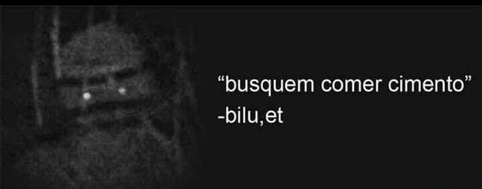
“Fazer um commit”
> git add
Adicione o conteúdo do arquivo ao índice
> git commit -m “Busquem comer cimento.”
Registrar alterações no repositório
> git push
Atualizar referências remotas junto com objetos associados

Slide 8

Obter modificações
> git pull

Slide 9

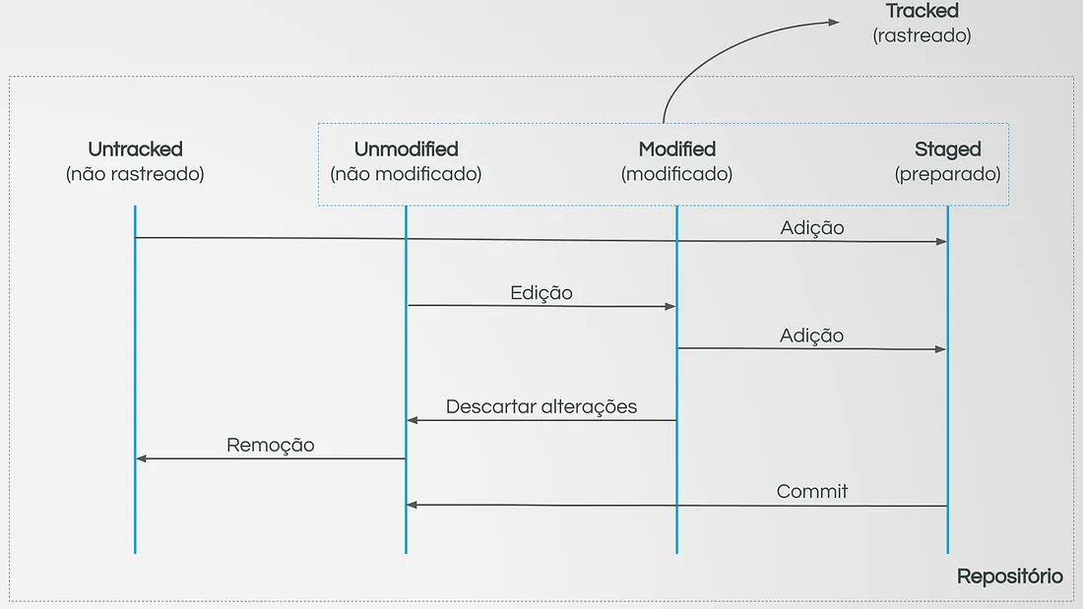
Estados

Slide 10
Descartar Alterações
> git restore
Restaura arquivos ou o diretório
de trabalho para um estado anterior.
> git restore <arquivo>
Desfaz as alterações na área de staging (índice).
> git restore --staged <arquivo>

Slide 11
Remover
> git rm
Remove arquivos ou diretórios do controle de versão do Git.
> git rm <nome-do-arquivo> ou git rm -r <nome-do-diretorio>
Remove um arquivo do repositório, mas mantém no sistema de arquivos:
> git rm --cached <nome-do-arquivo>

Slide 12
Branches
HEAD
master/
main
Commit 0
Commit 1
Commit 2
Commit 3
testing
testing
HEAD
HEAD

Slide 13
Branches
HEAD
HEAD
master/
main
master/
main
Commit 4
Commit 0
Commit 1
Commit 2
Commit 5
Commit 3
testing

Slide 14
Branches
> git branch <nome-da-branch>
Cria uma nova branch.
> git checkout <nome-da-branch> ou git switch <nome-da-branch>
Muda para uma branch existente.
> git branch
Lista todas as branches locais.
> git merge <nome-da-branch>
Junta as alterações da branch especificada (<nome-da-branch>) na branch atual.

Slide 15

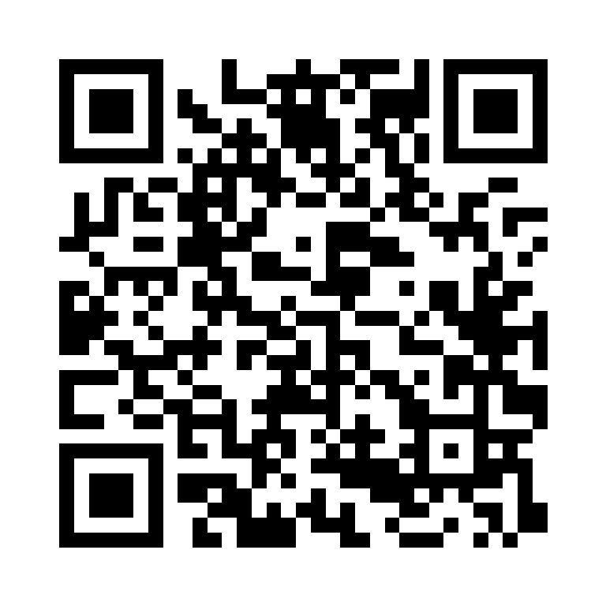
GitHub Desktop
“Concentre-se no que importa em vez de lutar com o Git. Se você é novo para o Git ou um usuário experiente, o GitHub Desktop simplifica seu desenvolvimento do fluxo de trabalho.” - Clarice Lispector
O GitHub Desktop é uma interface gráfica do Git.
Disponível em Windows, macOS e Linux.
^{desktop.github.com}

Slide 16
Por que usar?
> Git é poderoso, porém é frustrantemente complexo de se aprender no início.
> O GitHub Desktop oferece uma interface gráfica intuitiva e amigável, diferentemente do terminal.
> É possível visualizar as mudanças feitas em cada linha nos arquivos.

Slide 17
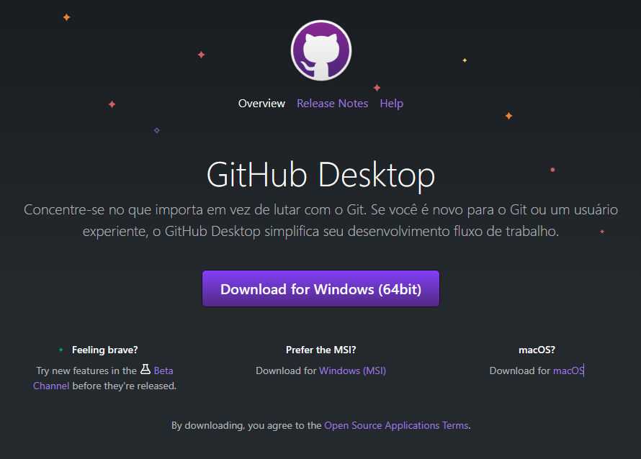

Primeiros passos
Após a instalação, você deverá fazer login na sua conta do GitHub, o programa irá abrir uma aba no navegador para que você possa realizar a sincronização de sua conta do GitHub no programa do GitHub Desktop.
Com o login feito, será possível visualizar a conta logada no programa em:
File > Options > Accounts

Slide 18
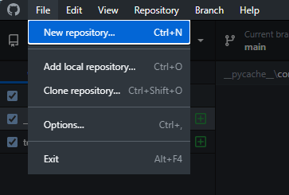
Criando um repositório
Em File > New repository ou pressionando CTRL + N, irá abrir uma janela para que você possa fazer a criação de um repositório.

Slide 19
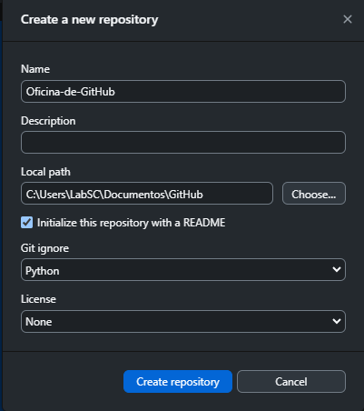
Criando um repositório
> Escolha um nome para o repositório (por convenção, use CamelCase e o traço para separar palavras).
> Escolha onde você quer que guarde a cópia local do repositório.
> Opcionalmente você pode adicionar uma descrição ao repositório, criar um README, adicionar um Git ignore (.gitignore) e uma Licença.

Slide 20
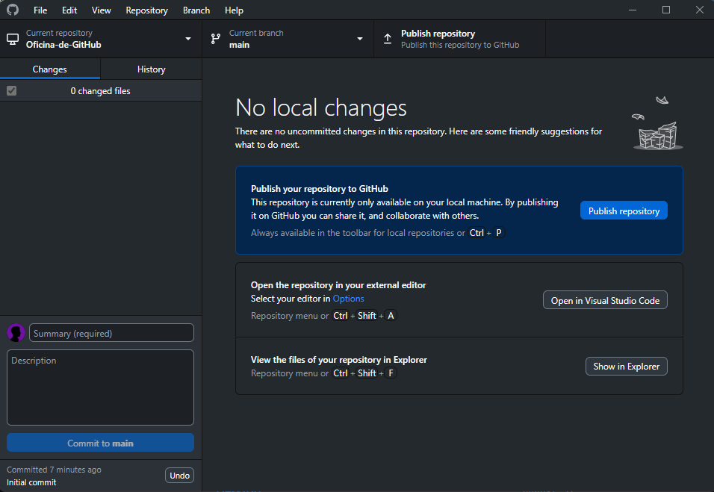
Criando um repositório
Após a criação local do repositório, você pode fazer a publicação do repositório para o GitHub ou pode abrir o repositório na sua IDE de preferência como o VS Code.

Slide 21
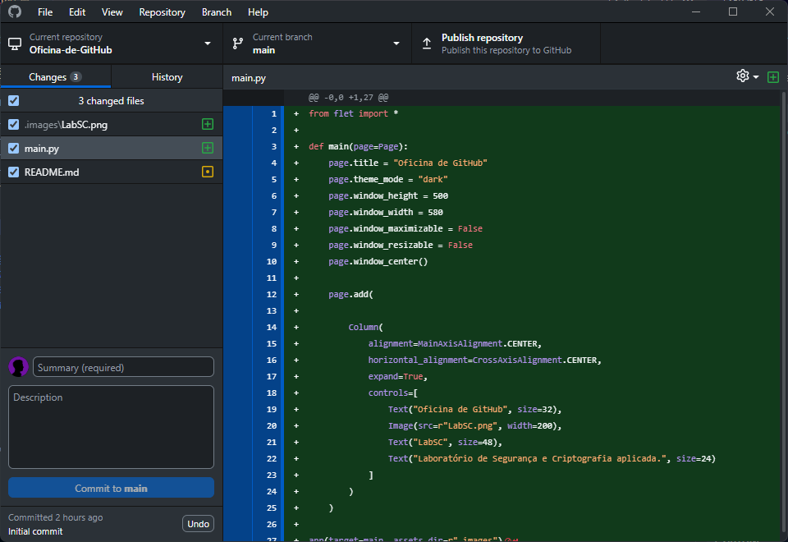
Commit e push
Quando são realizados modificações em qualquer arquivo do repositório local, o GitHub Desktop exibe, na aba “Changes”, os arquivos modificados para que sejam selecionados aqueles que se deseja enviar ao repositório da web.

Slide 22
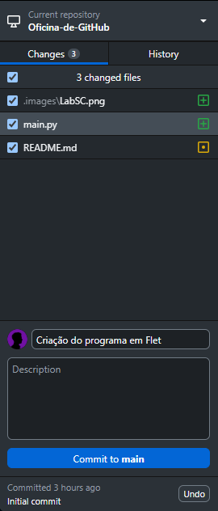
Commit e push
Após selecionar os arquivos, você deverá adicionar um ‘nome’ para para o commit e depois clicar em “Commit to <nome_da_branch>”

Slide 23
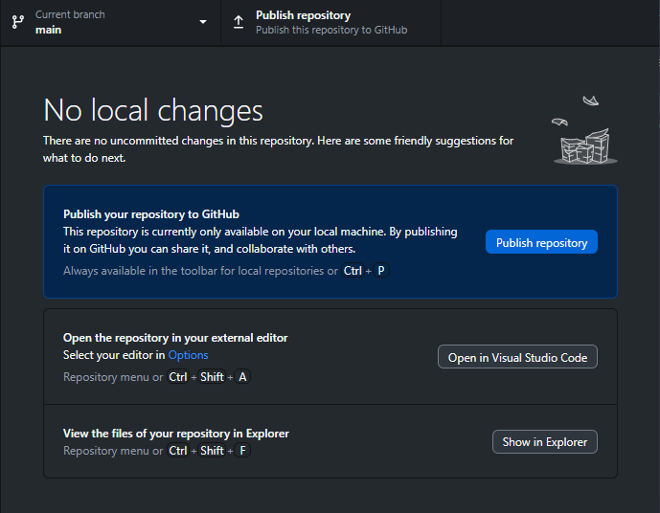
Commit e push
Caso o repositório já estivesse sido publicado na web, apareceria o botão “Push origin”, para enviar o commit ao GitHub.
Mas como ainda não publicamos o repositório para o GitHub na web, aparecerá os botões “Publish repository” e “Publish branch”, para você finalmente publicar o repositório juntamente com os commits que tenha feito.

Slide 24
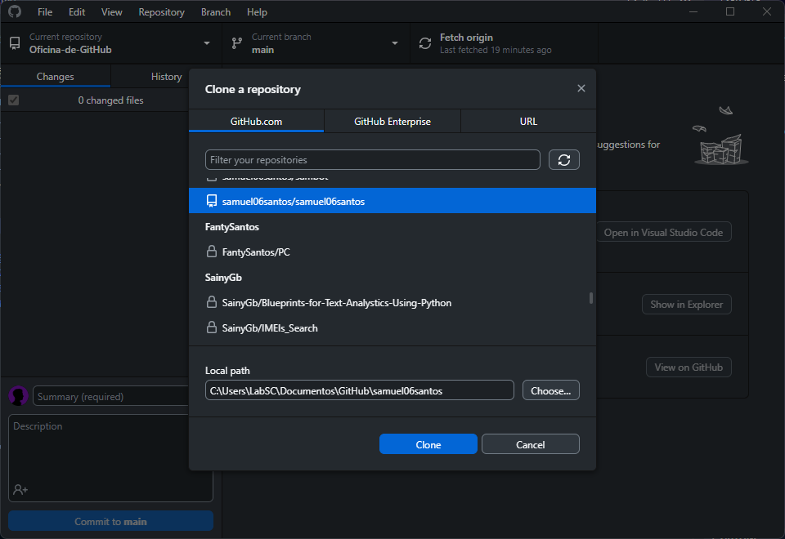
Clonando um repositório
Para clonar um repositório já existente do GitHub para o seu computador, seja de outro usuário ou mesmo de sua própria autoria, você deve ir em File > Clone repository ou CTRL+SHIFT+O

Slide 25
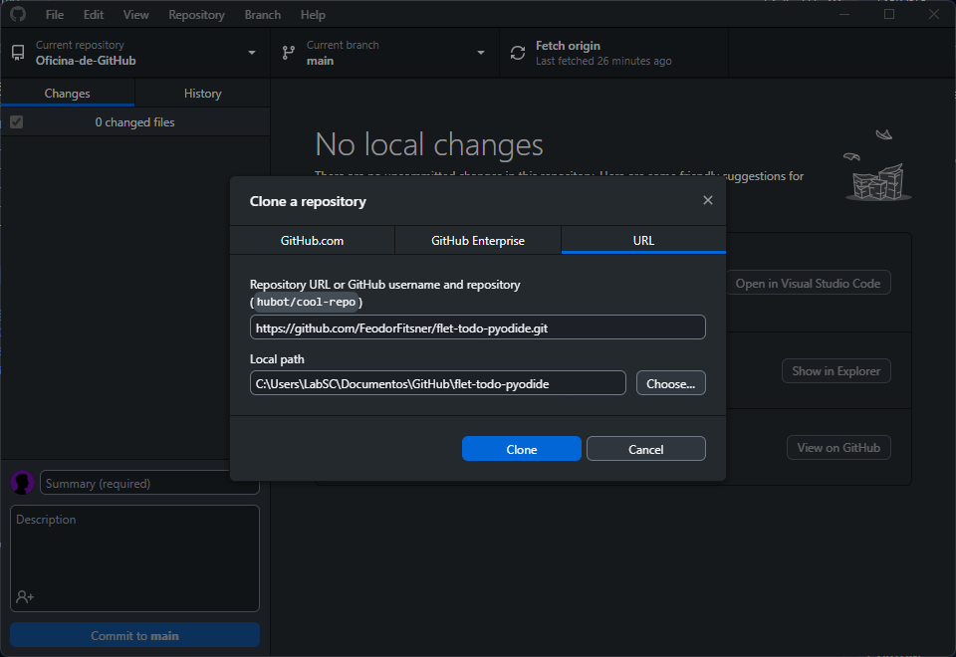
Clonando um repositório
Na primeira aba aparecerá os repositórios criados ou copiados na sua respectiva conta do GitHub, que você tem acesso (tanto os públicos quanto os privados).
Na aba “URL”, você poderá clonar o repositório a partir da URL do mesmo no GitHub na web.

Slide 26

Obrigado ;)
LabSC
Este PPT está disponível no repositório do GitHub em:
github.com/samuel06santos/Oficina-de-GitHub

